Slide 1
КОНКУРС
ЗА УЧЕНИЧЕСКА ПРЕЗЕНТАЦИЯ НА ТЕМА:
„Застрашени видове в моя роден край“

Slide 2
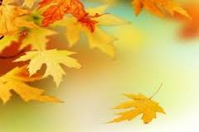
Ние сме:
Елена Теодорова Тотева – 5а клас – 11 годишна
Десислава Пламенова Илиева – 5б клас – 11 годишна
Мария Марианова Георгиева – 5б клас – 11 годишна
Страхил Стефанов Чернев - 5б клас – 11 годишен
Десислава Велкова Малешкова – 5в клас – 11 годишна
Елмира Иванова Танева – 5в клас – 11 годишна
Александра Красимирова Костадинова – 10б клас – 16 годишна -
профил „Природоматематически – биология“
Атанас Тодоров Бодуков – 10б клас - 16 годишен -
профил „Природоматематически –биология“
Цветелина Ивайлова Проданова – 10б клас - 16 годишна -
профил „Природоматематически – биология“
СОУ „Пейо Крачолов Яворов“
гр.Чирпан – 6200
ул. „Пейо Крачолов Яворов“ №6
Директор: тел./факс(0416)94496; souchirpan@abv.bg
Ръководител: Гергана Добрева – старши учител по физика
gsm: 0878629438; ain6tain_12@abv.bg

Slide 3

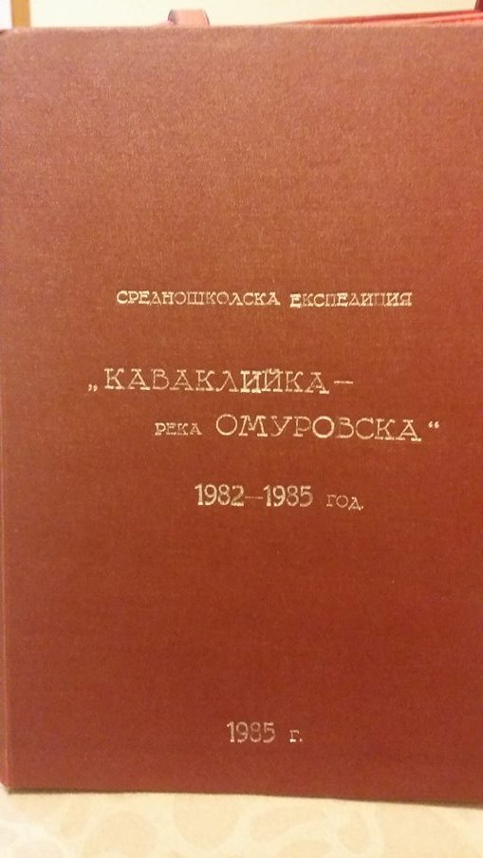
През далечната 1982 г. се осъществила екологична и природозащитна научна експедиция “Каваклийка – река Омуровска”.
Участие са взели наши съученици под ръководството на научни ръководители от
СУ “Климент Охридски”
гр. София и преподаватели от СОУ „П.К. Яворов” гр. Чирпан.
Ние, днешните яворовци – Елена, Десислава,Мария, Страхил,Деси Малешкова, Елмира, Алекс, Цвети и Атанас,
осъществихме проучване, продължавайки по техните
пътеки,
с идеята да бъдем достойни техни последователи!

Slide 4
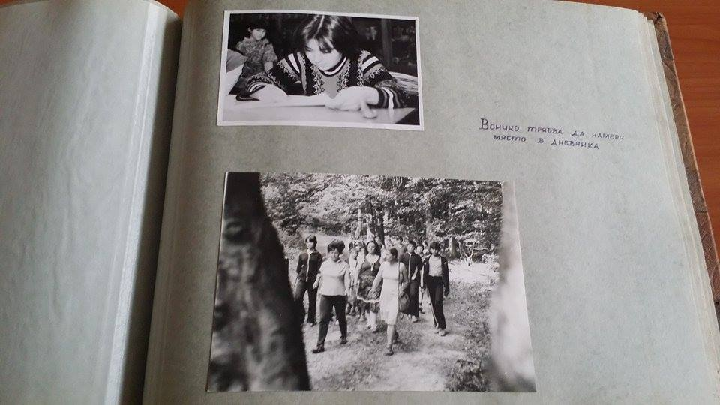
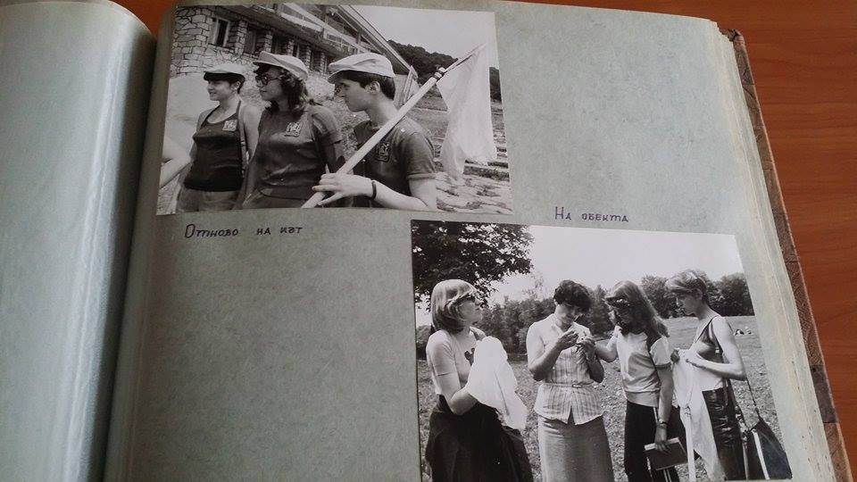
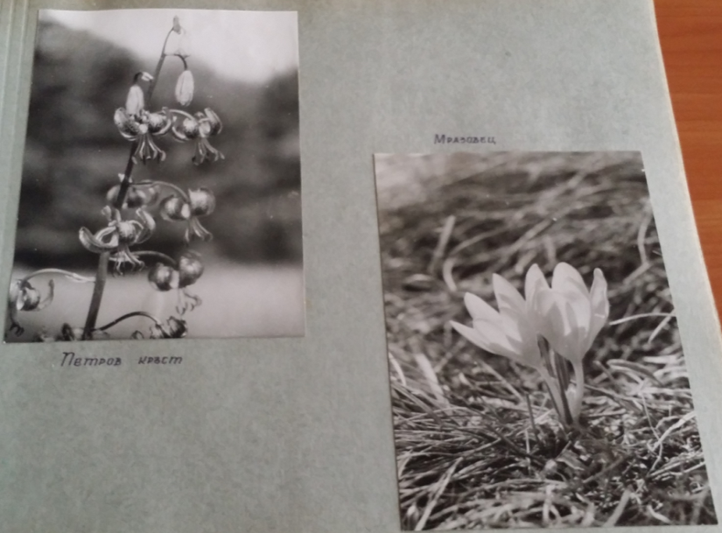
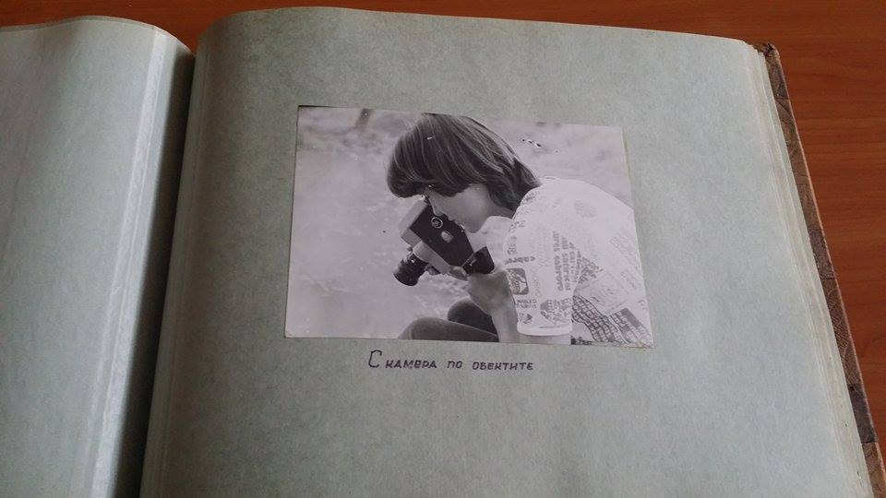

Slide 5

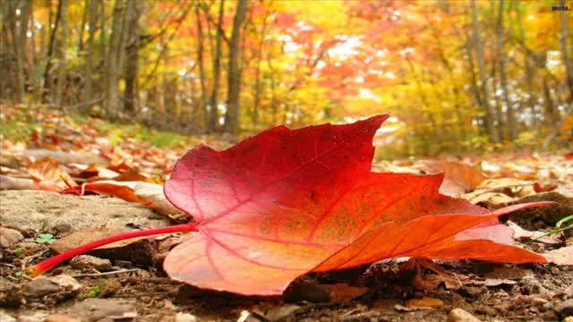

Кои сме ние?
Здравейте!
Ние сме група млади ентусиасти, решили да се запознаем със застрашените видове в нашия роден край – Чирпан.
Сформирахме екип от най- любознателните ученици от нашето училище:
Здравейте!
Ние сме група млади ентусиасти,
решили да провокираме съзнанието на хората с проблемите на застрашените видове в нашия роден край – Чирпан.
Сформирахме екип от най- любознателните ученици от нашето училище, за да запознаем всички около нас, за сериозните проблеми относно опазването на застрашените видове:

Slide 6
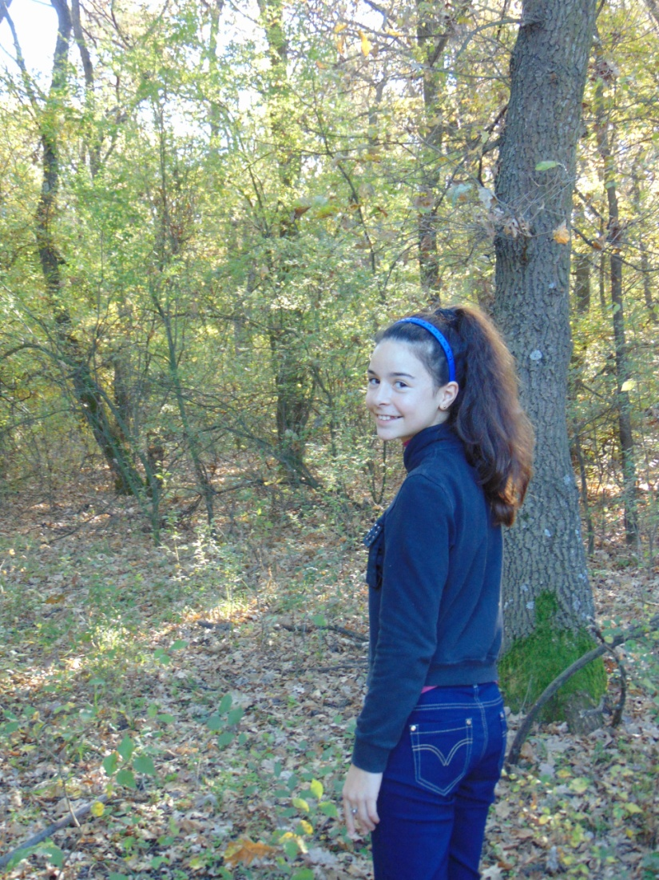
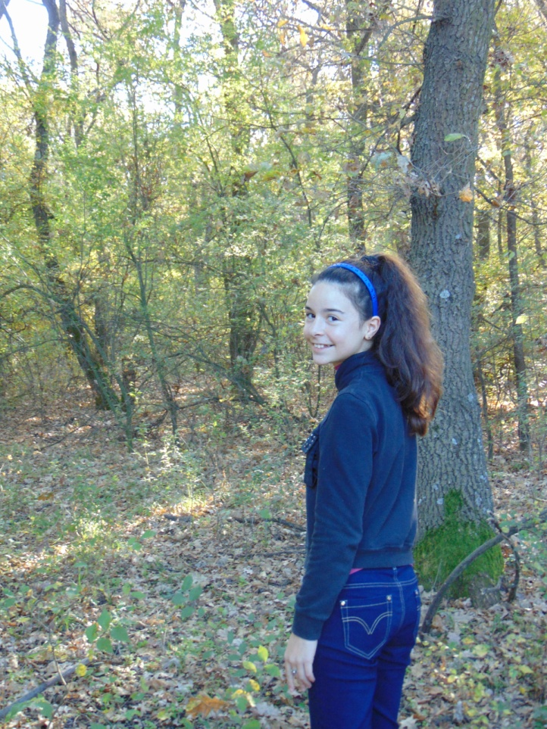
Елена
Аз съм ученичка от 5 клас и обичам да се разхождам из българската природа!

Slide 7
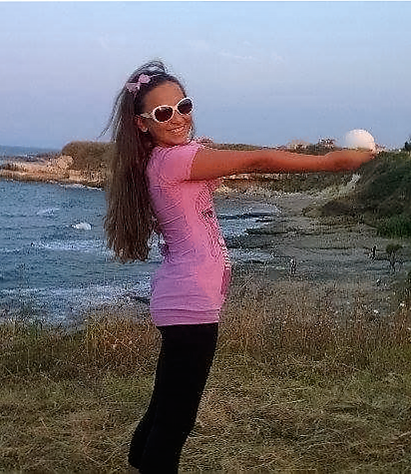
Деси Илиева
Аз се казвам Деси и съм ученичка в СОУ „П.К. Яворов” – гр. Чирпан.
Обичам моя роден край и разходките сред природата, защото виждам невероятната цветна промяна на Чирпанската вековна курия.
Как се разлиства,
а към есента се обагря в топли есенни цветове- жълт, оранжев, червен и кафяв.

Slide 8
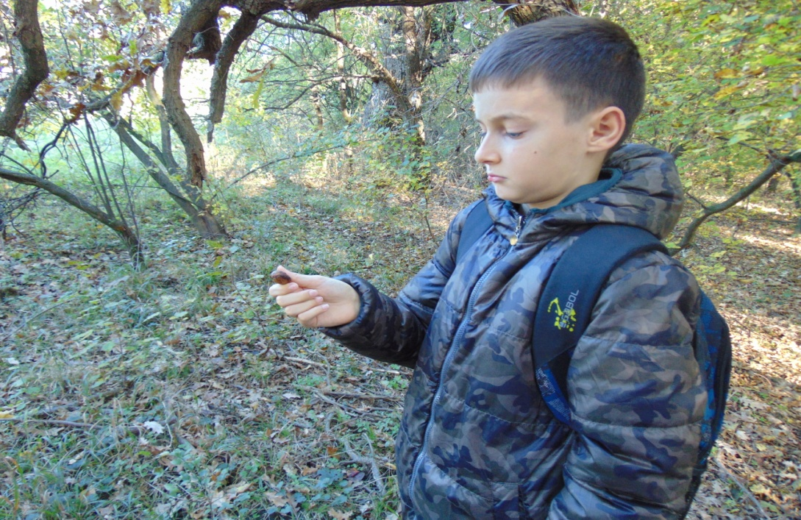
Страхил
Аз съм Страхил.
Харесва ми да съм сред природата и за това реших да се включа в този проект.

Slide 9
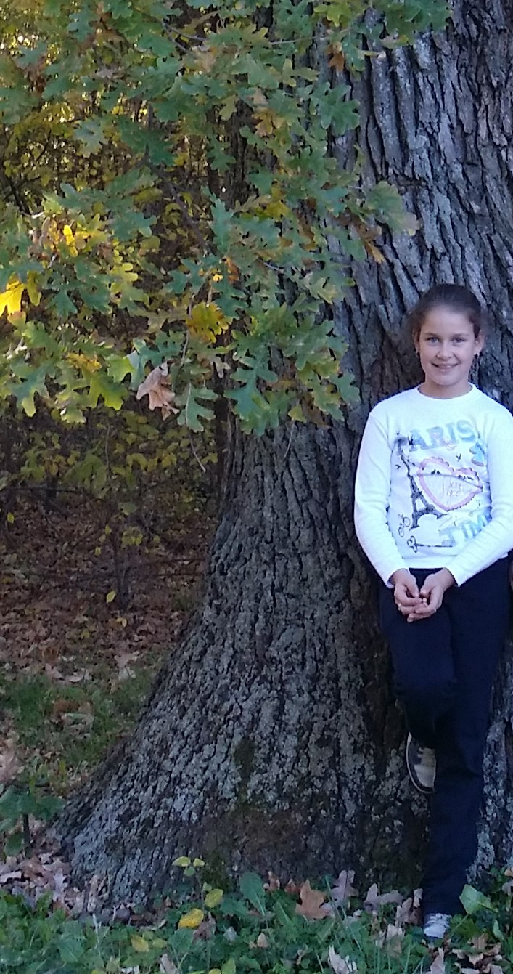
Мими
Казвам се Мария. Обичам танците, музиката и природата. Имам желание да се занимавам с агрономство, а танците да са ми хоби.

Slide 10
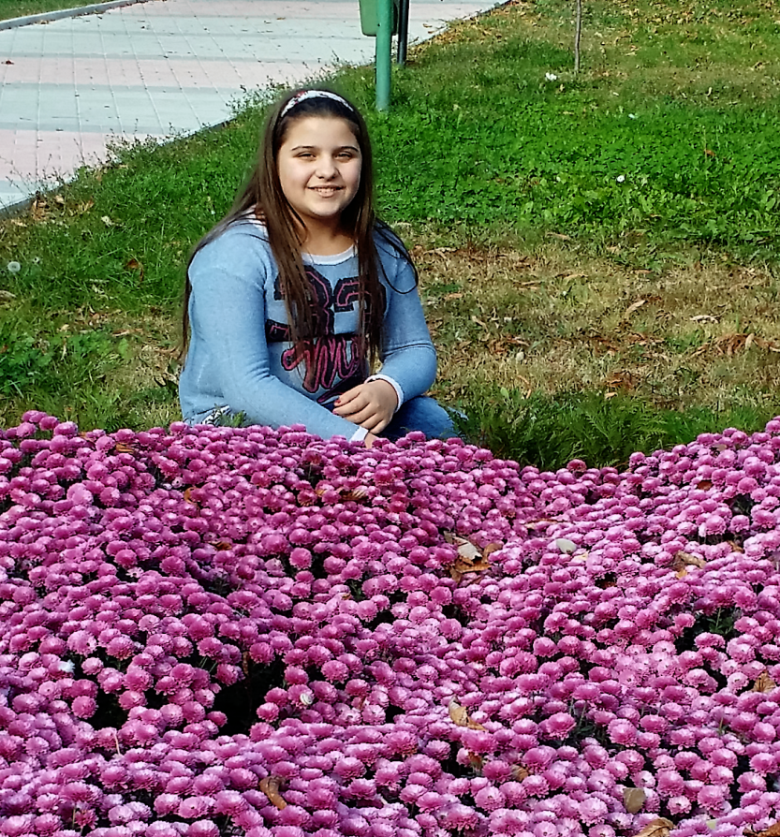
Десислава Малешкова
Аз съм Деси,
също съм от 5 клас и обичам да съм сред природата, за да се наслаждавам на красивите растения и животни, които е създала.

Slide 11
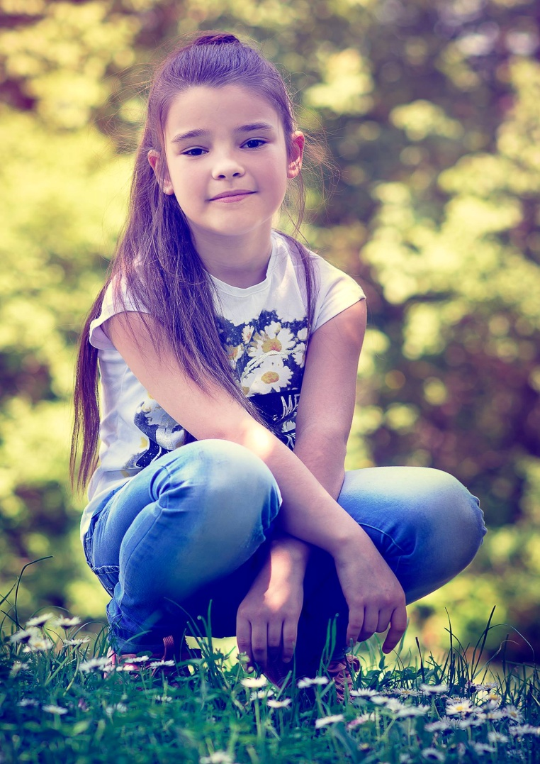
Елмира
Аз съм Елмира
от 5 клас съм.
Тази инициатива ме провокира и аз да взема участие. Любимото ми защитено растение е еделвайс.

Slide 12
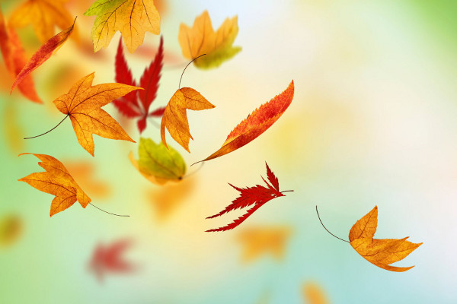
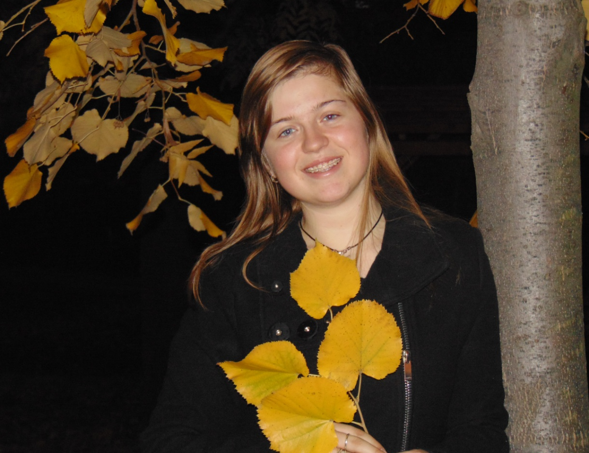
Александра
Казвам се Алекс и съм от 10 клас. Обичам българската природа, защото тя е приказна магия.
Тя е нашия дом, хармония, красота и единство.
Нека я опазим чиста и красива!

Slide 13
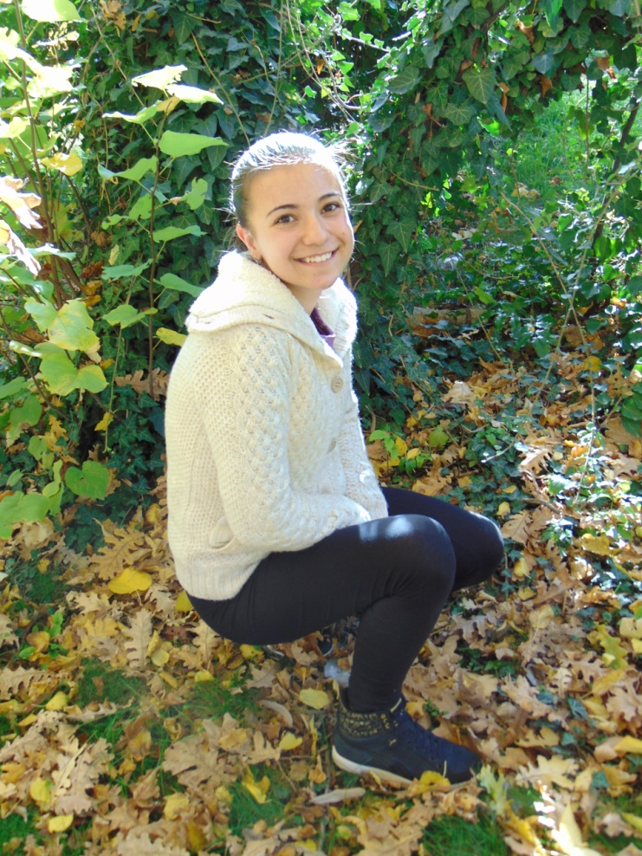
Цветелина
Аз съм Цветелина от 10 клас.
Моята слабост са природните науки и всичко свързано с природата. Човечеството трябва да знае, че България има една уникална природа, която трябва да се опази!

Slide 14
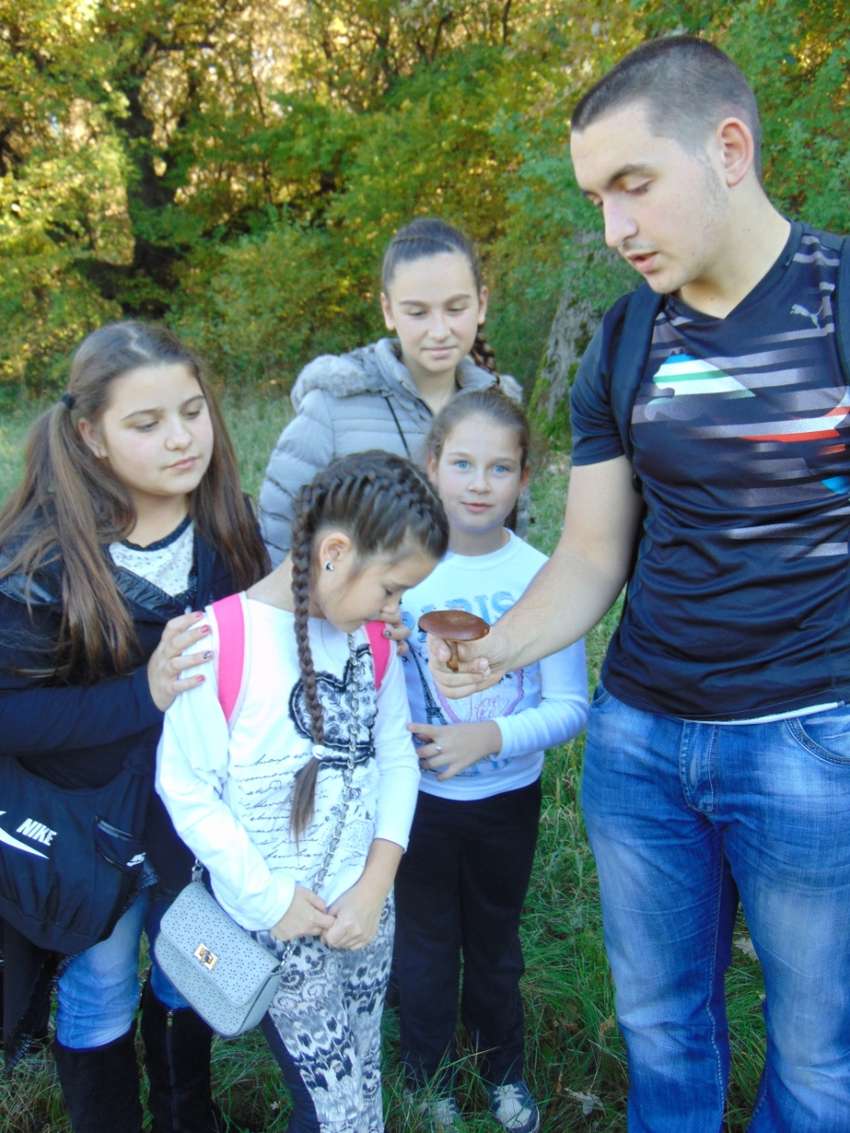
Атанас
Аз съм Атанас
от 10 клас.
Обожавам планините и вече 10 години съм активен турист. Любимата ми планина е Пирин и желая да се запазят нейните красиви кътчета.

Slide 15
Местата, които посетихме
В следващите слайдове, ние ще Ви покажем местата, защитените местности и обекти,
които нашият екип посети.
Това са:
Чирпанска курия – Ягач
Гранитски дъб
Каваклийка

Slide 16
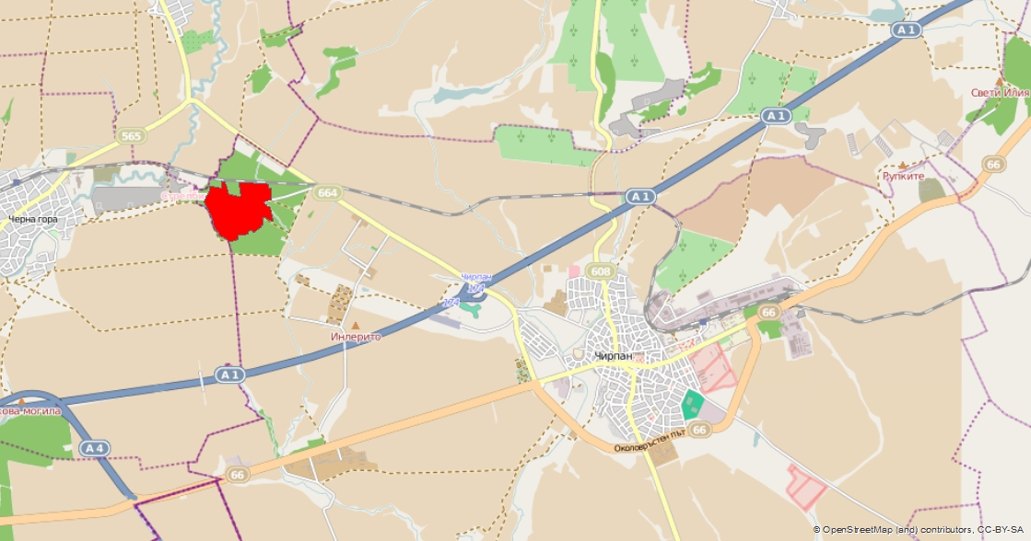
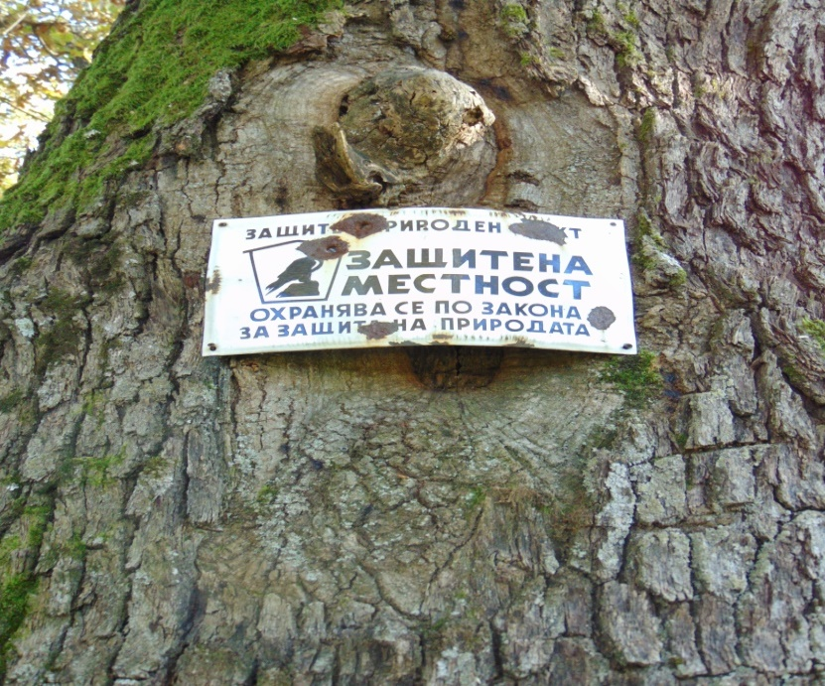
Чирпанска курия - Ягач
„Чирпанска курия” е защитена местност – вековна дъбова гора, обявена за природна забележителност през 1966 г. от тогавашното Министерство на горите и горската промишленост, а на 18.09.2002 г. територията е защитена местност.
Намира се на 8 км от град Чирпан и до нея се стига по асфалтов път.

Slide 17
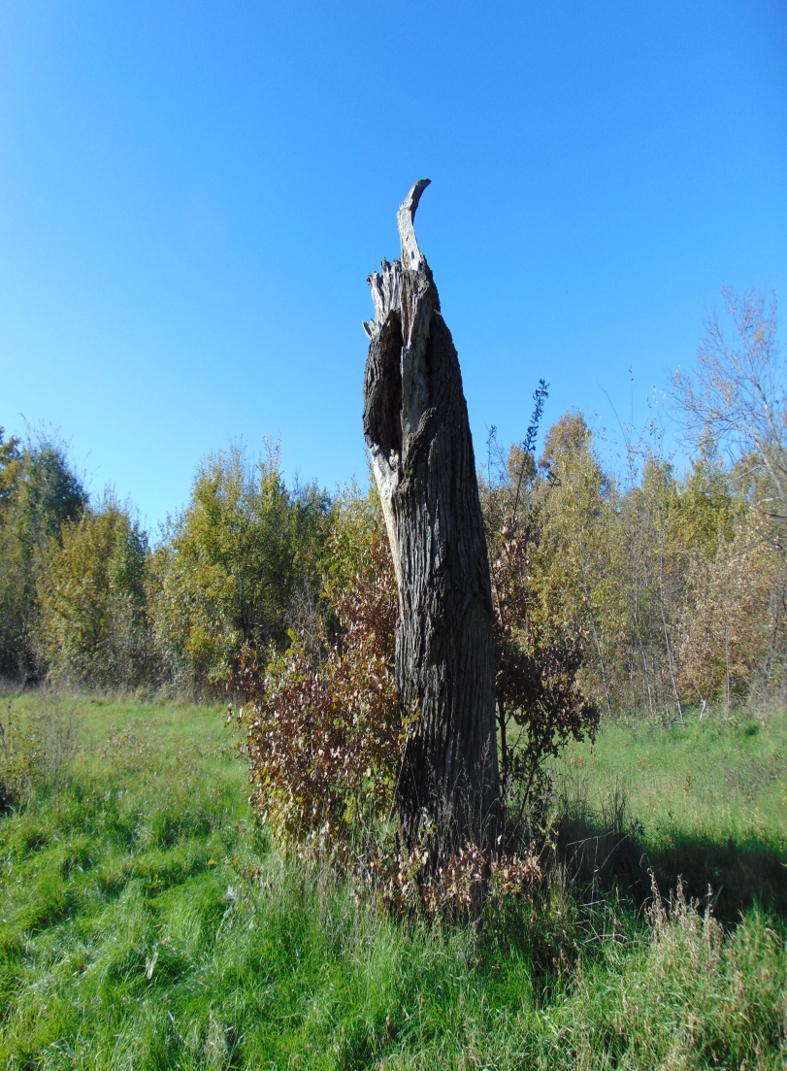
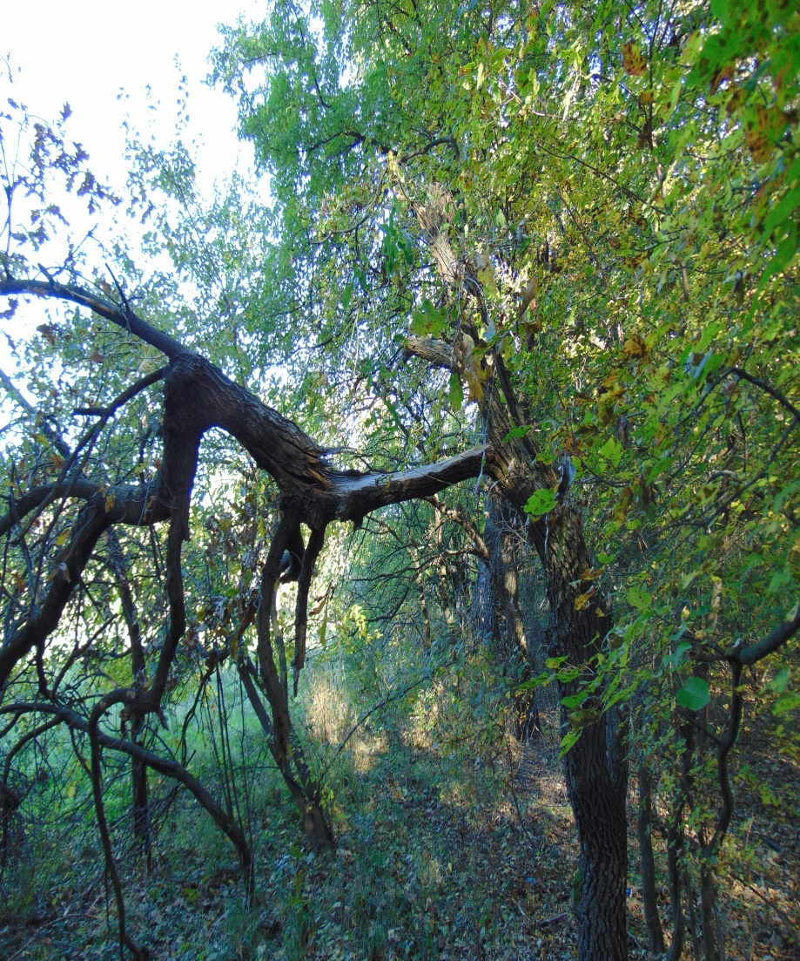
Тази дива местност, въпреки своя статут, търпи все повече негативите от незаконно унищожаване и постоянно заличаване на редките видове.

Slide 18
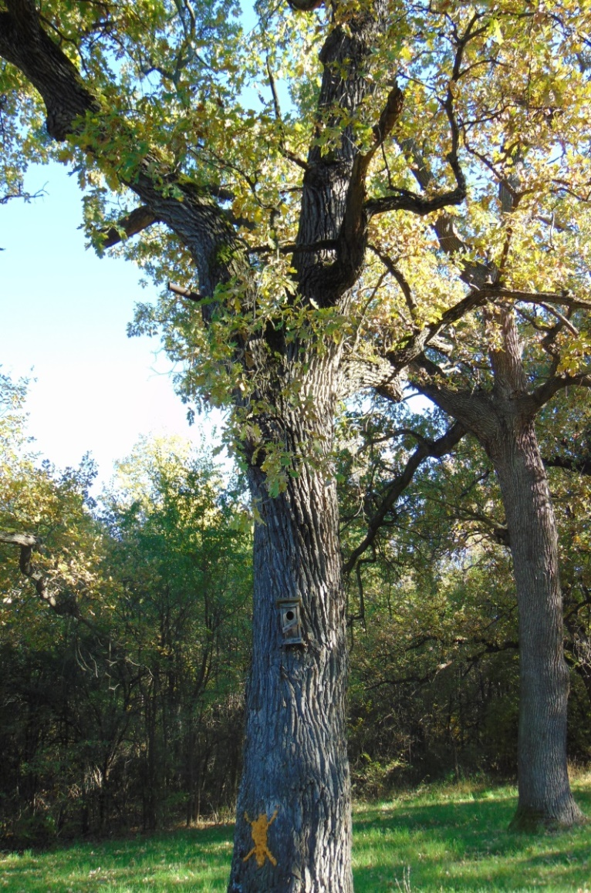
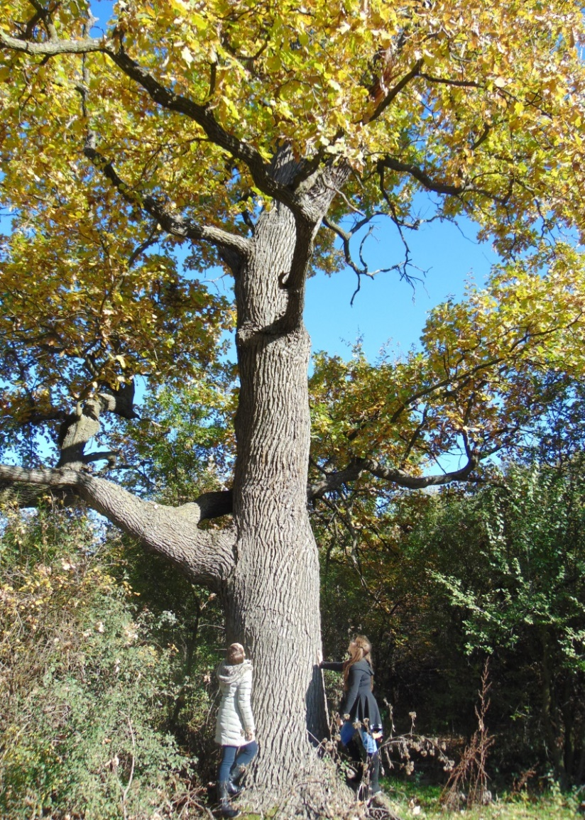
Основните дървесни видове са летен дъб, полски клен и обикновен габър. Диаметърът на стволовете на кленовите дървета достига до 45 см, а на летния дъб до 122 см.

Slide 19
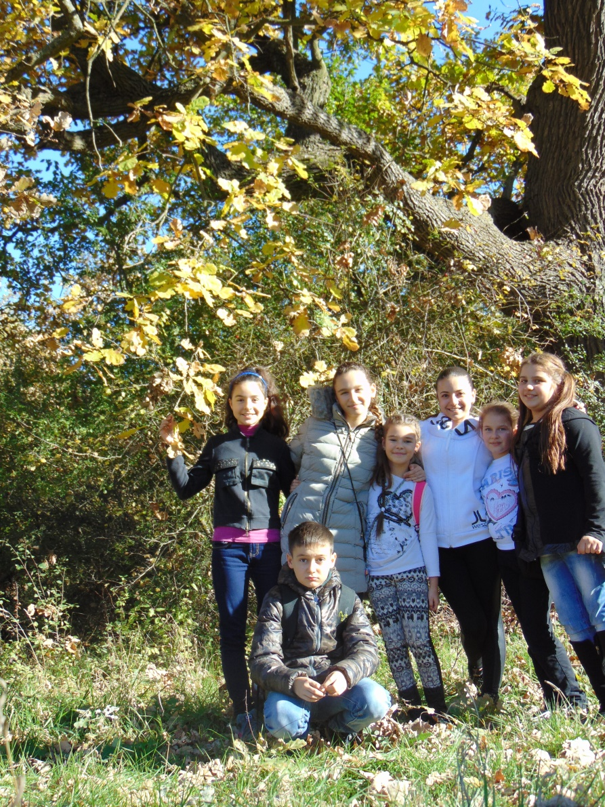
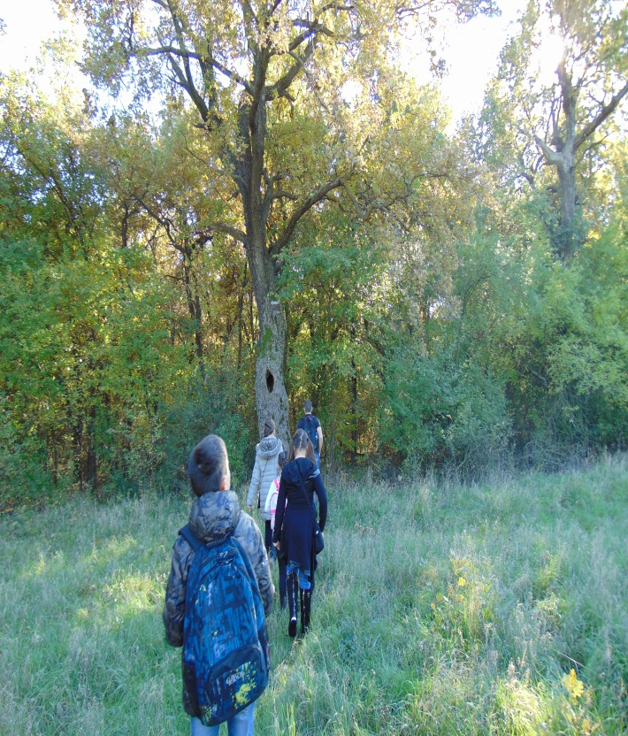
Ценни природни забележителности са някои стари дървета!!!

Slide 20
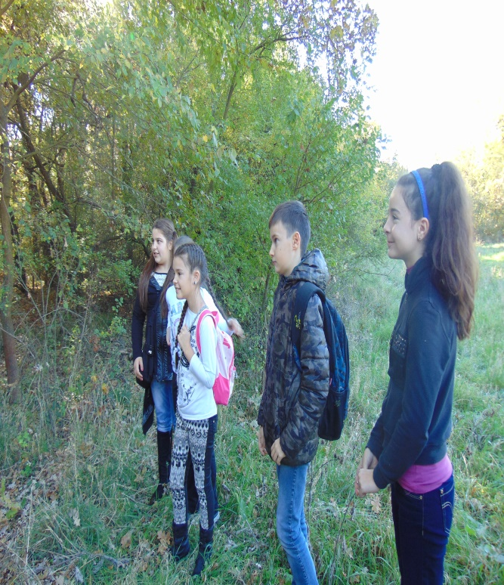
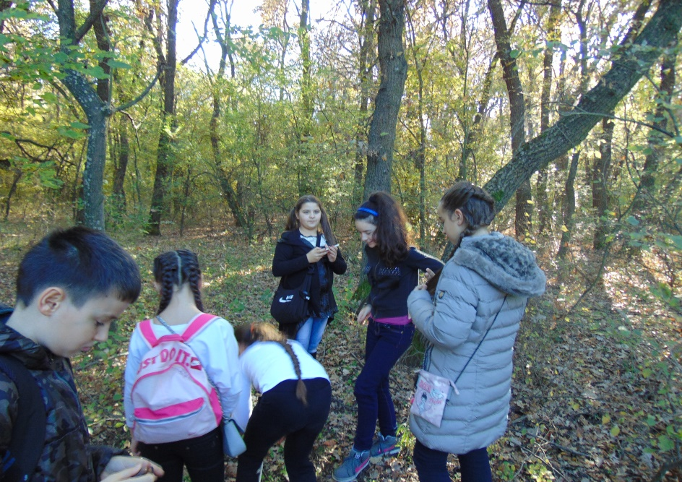
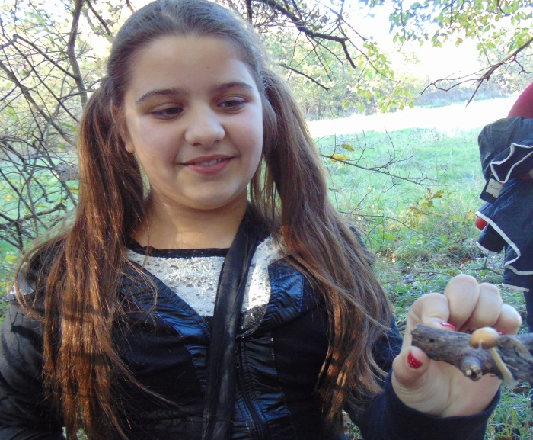
Тук има радост, бликаща от смеха на децата. Тук има толкова много красота!!!

Slide 21
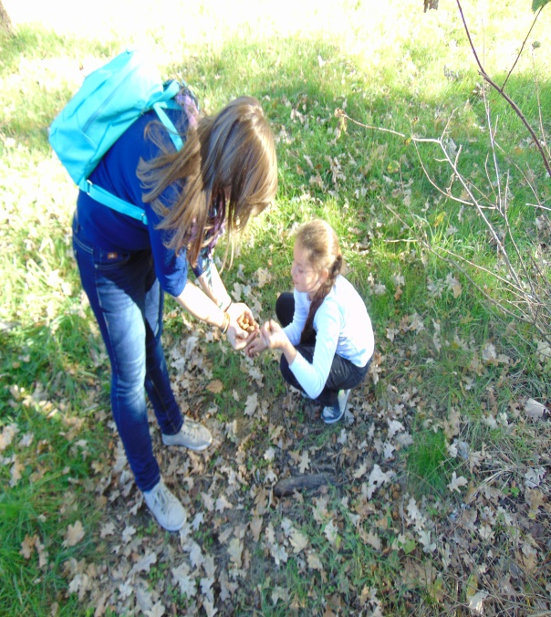
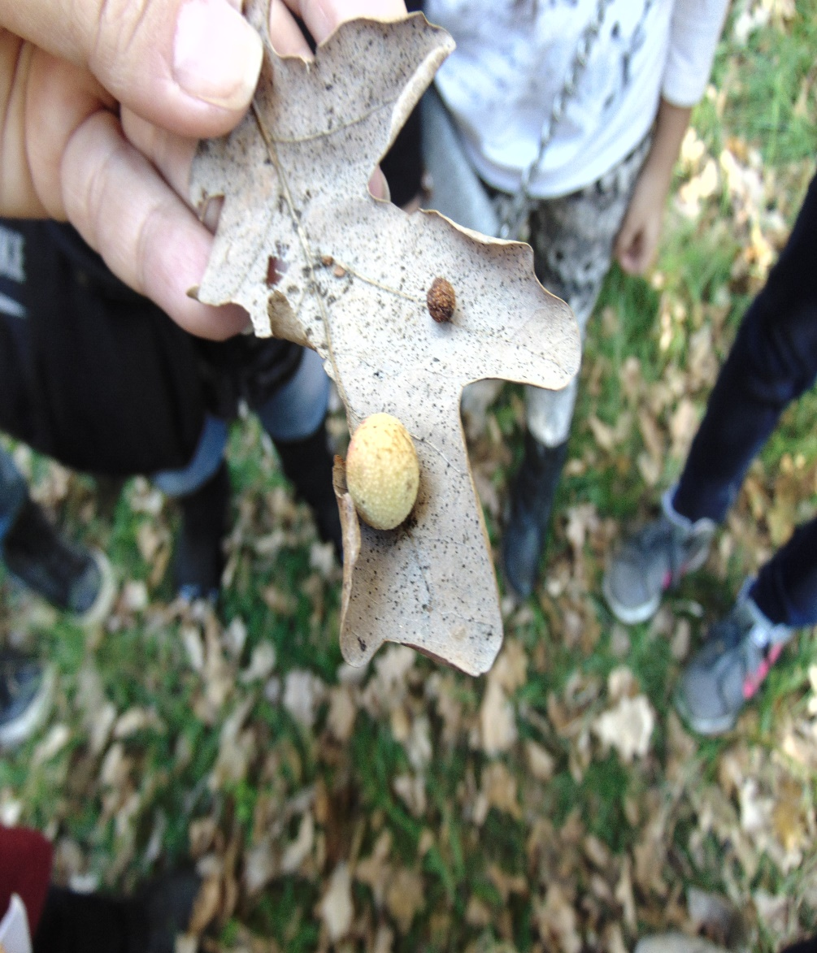

Погледнете и вижте колко е красива природата!
Радвайте й се и я пазете!

Slide 22
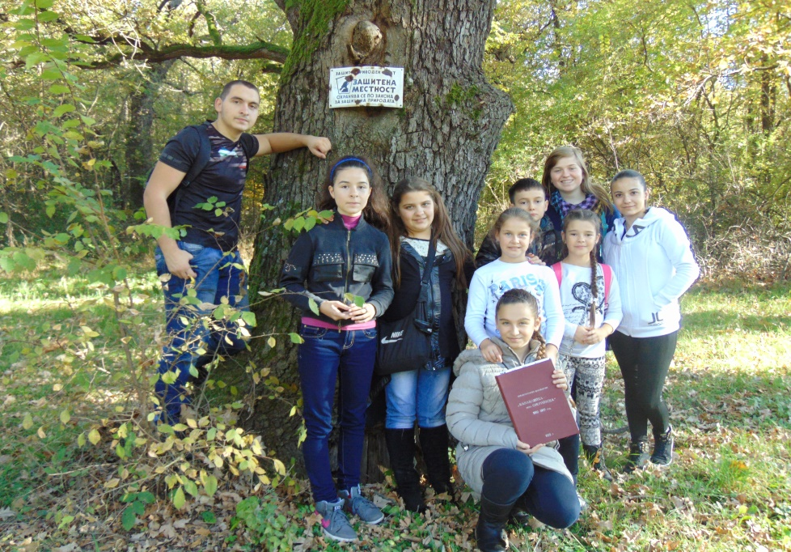
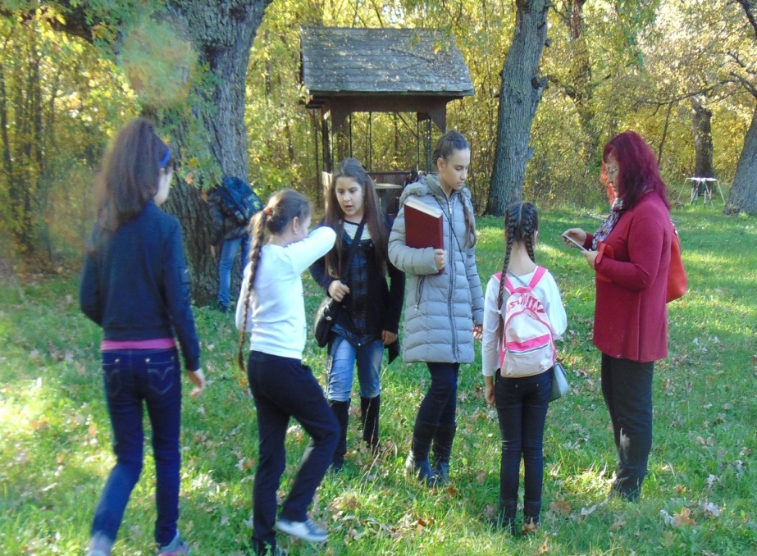
Да възстановим връзката и хармонията между човека и природата!
Природата
на България е уникална със
своето разнообразие!

Slide 23
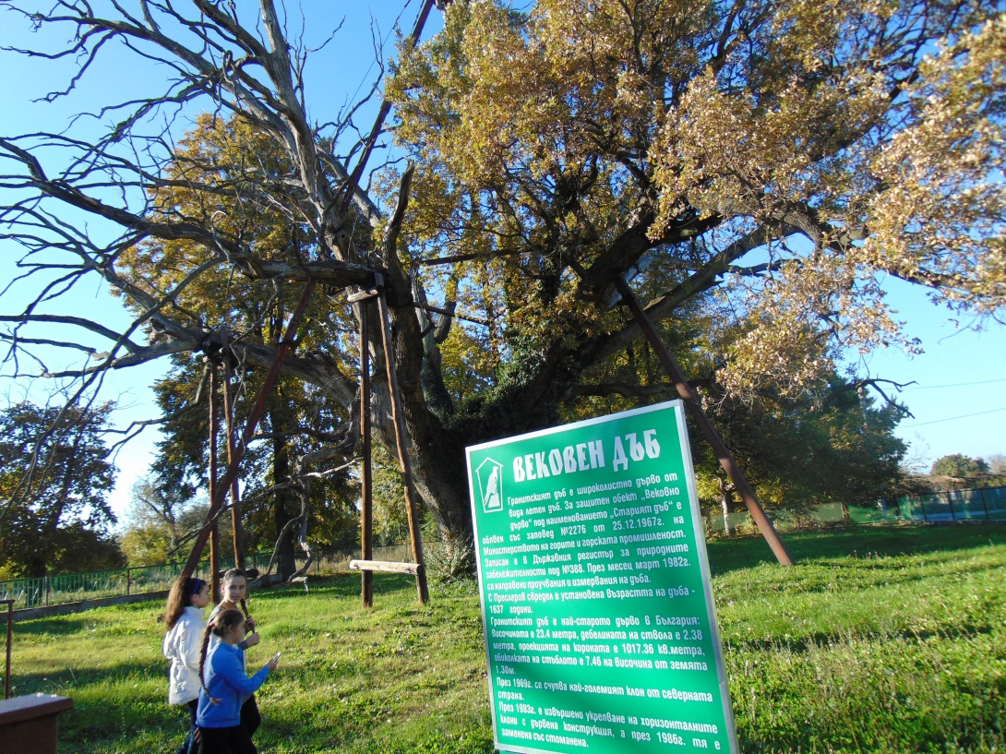
Гранитски дъб
През 2015 г. най-старото живо дърво в
Европа – летния дъб в с. Гранит,
община Братя Даскалови, навършва 1670 г.
Възрастта му е доказана научно по метод, известен като „свредела на Преспер”.
От 40 години насам дъбът съхне и днес е останал жив само един негов клон.

Slide 24
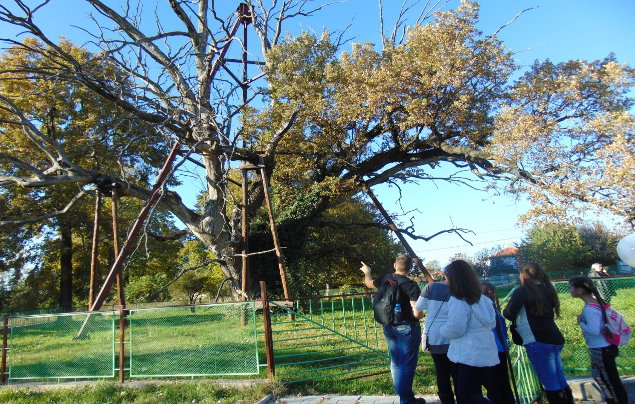
Твърди се,
че дървото е преживяло 17 века,
защото като фиданка е било донесено от свято място – района на манастира
„Свети Атанасий Летни” край чирпанското с.Златна ливада.

Slide 25
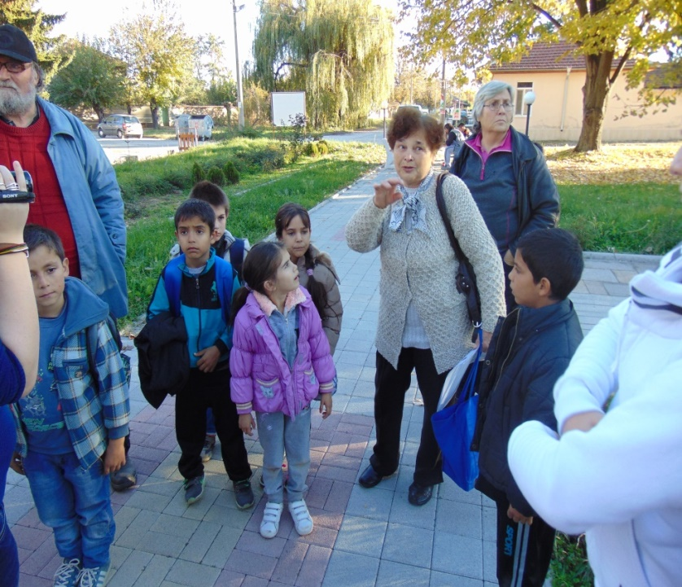
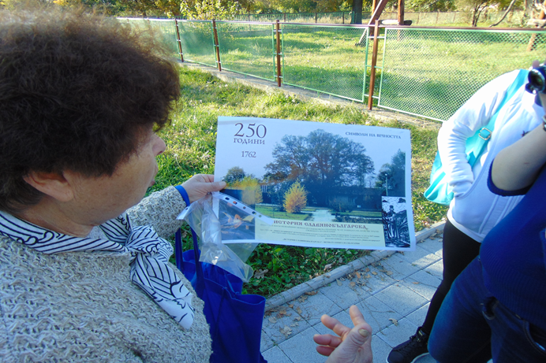
Госпожа Станка Колева -възпитател в
ОУ „Пейо Яворов“ с.Гранит, заедно с госпожа Пенка Делчева-секретар на читалището и господин Тоню Цанев-художник и председател на читалището в с.Гранит, разказаха на младите
ентусиасти историята
на стария дъб в миналото и какво е състоянието му сега.

Slide 26
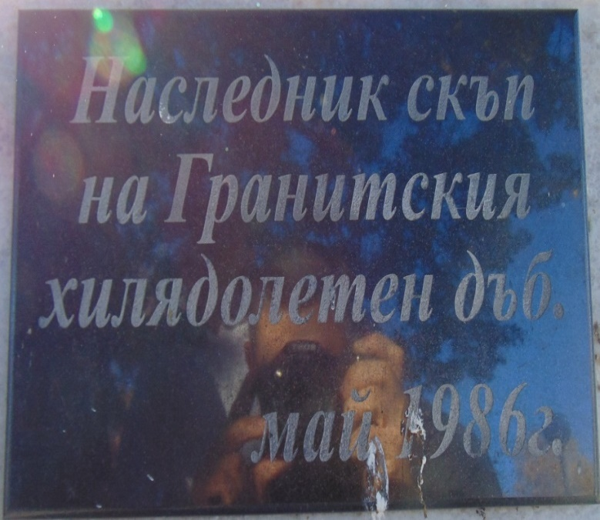
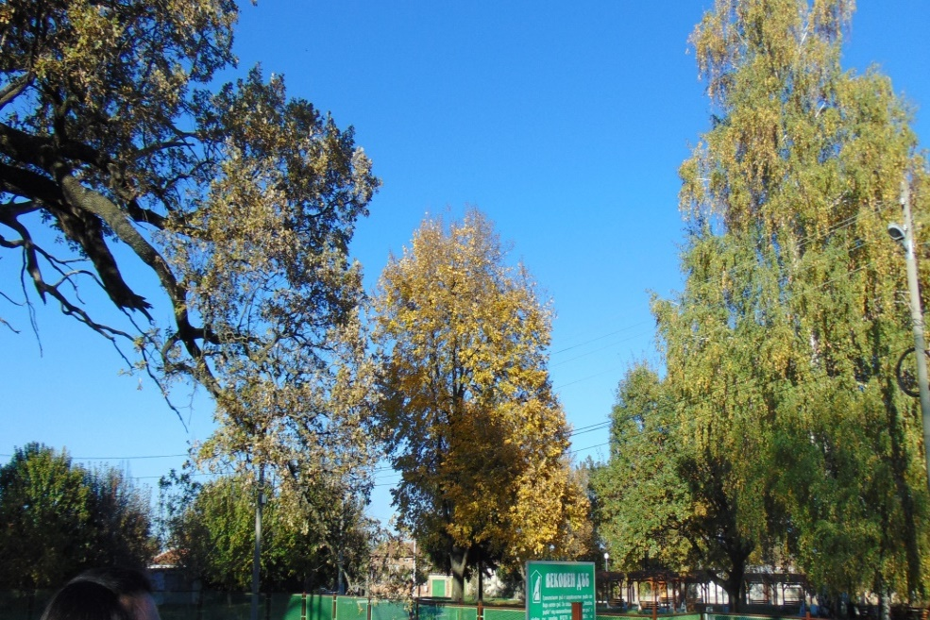
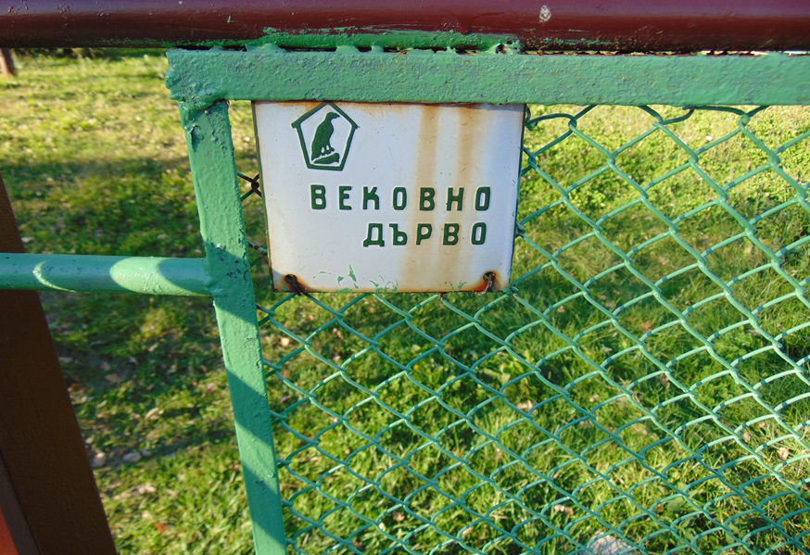
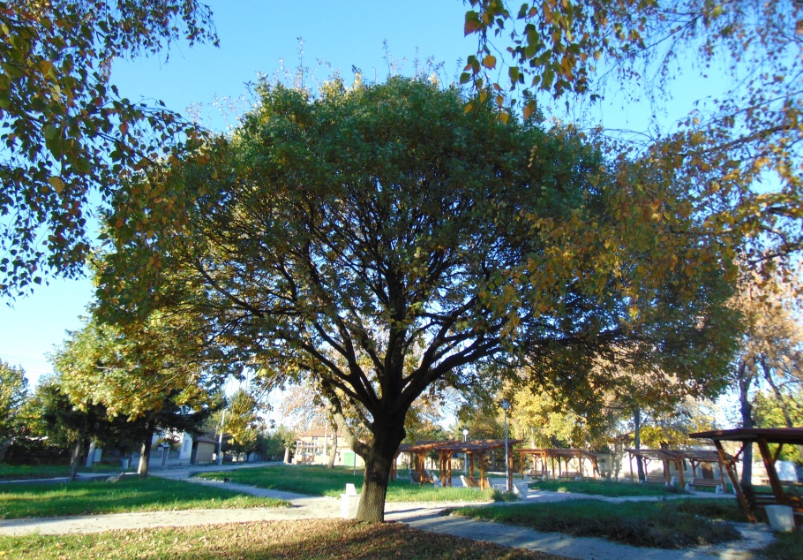
Госпожа Станка Колева запозна всички присъстващи как е посадила жълъд от стария дъб преди 30 години и днес има с. Гранит наследник – млад дъб!

Slide 27
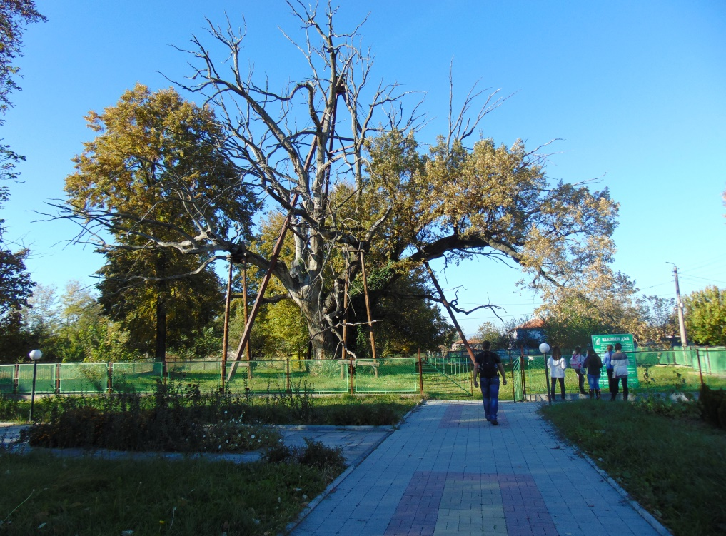
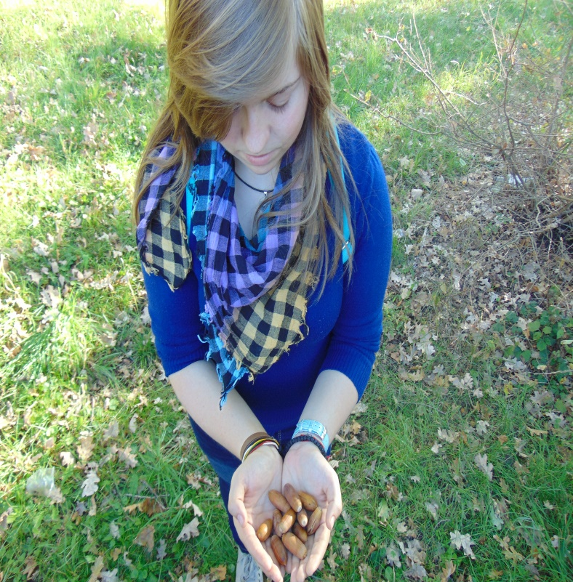
Тук има богатство
скрито в духа на българската традиция.
Тук има здраве
с дъх на дъб.

Slide 28
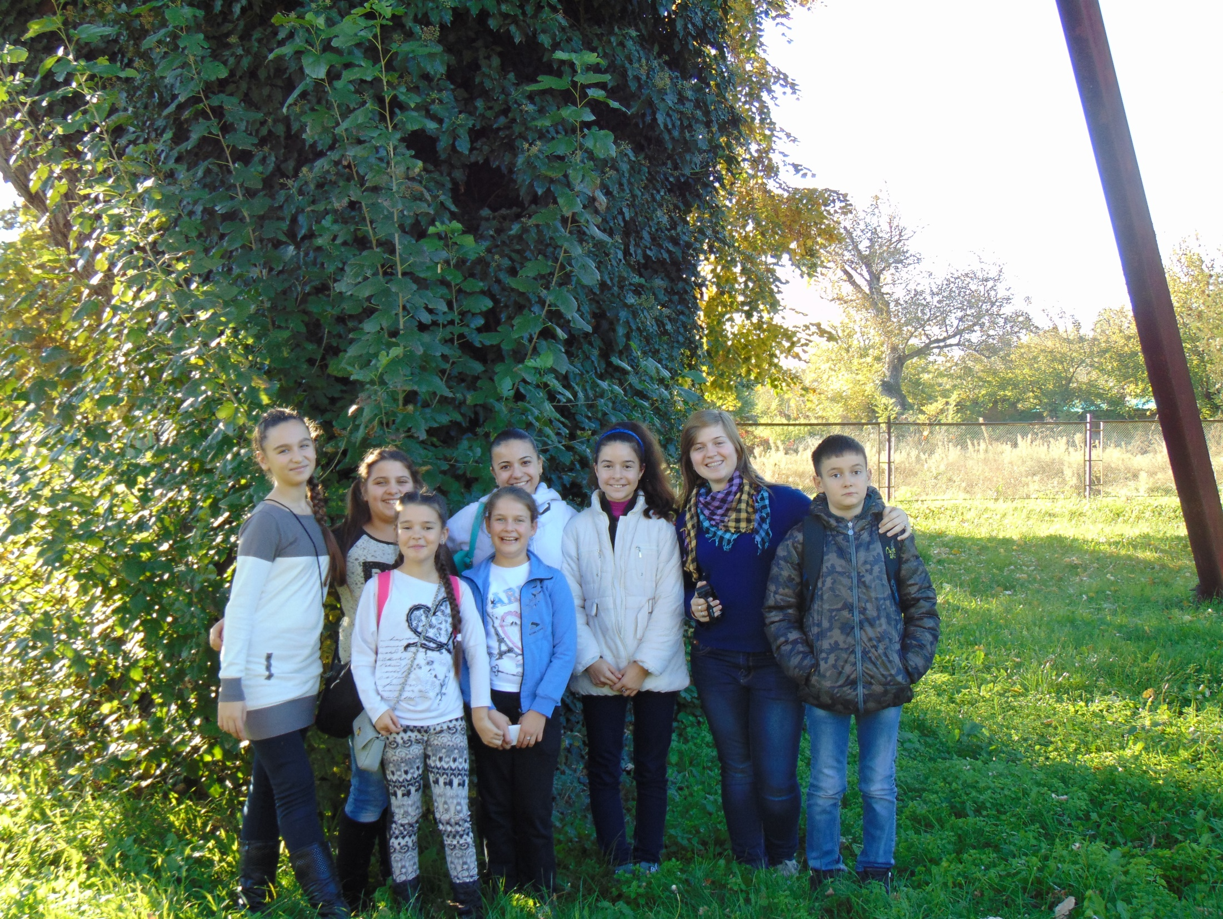

Slide 29
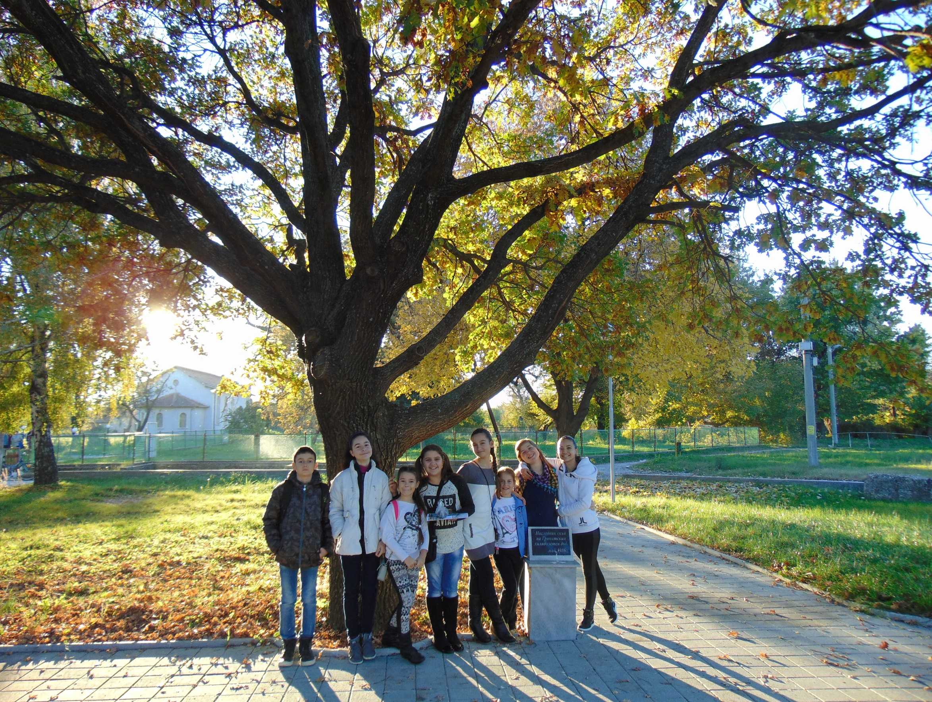

Slide 30
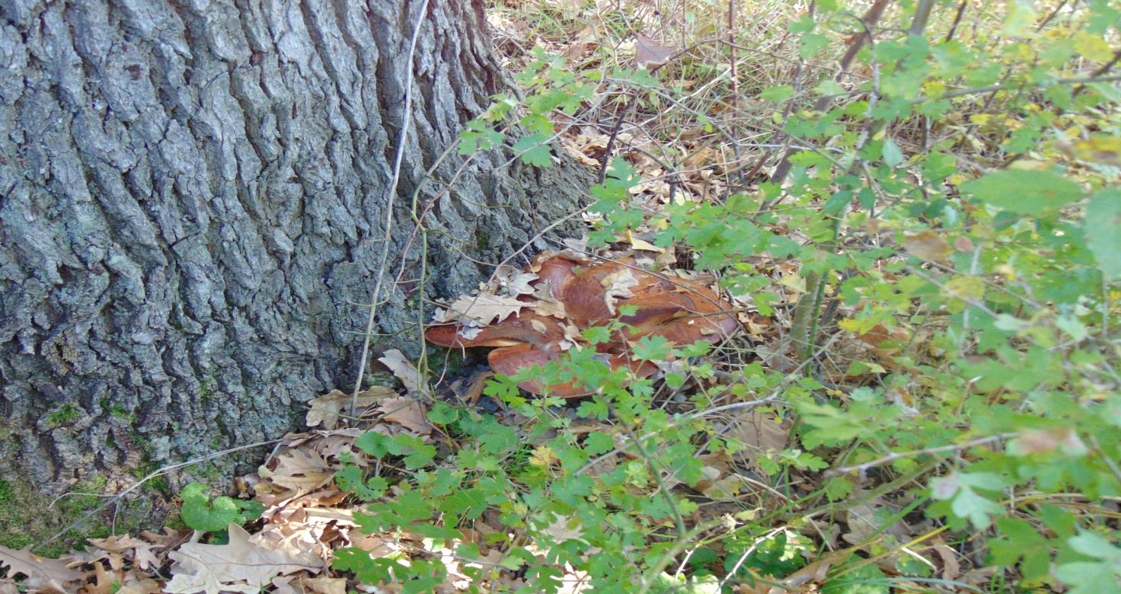
Местност Каваклийка
Каваклийка е защитена местност, която опазва вековни широколистни гори.
Намира се в землището на село Горно Ново село, община Братя Даскалови.
Площта й е 90 хектара.Територията на Каваклийка е заета изцяло в билната си част от канелена горска почва.

Slide 31
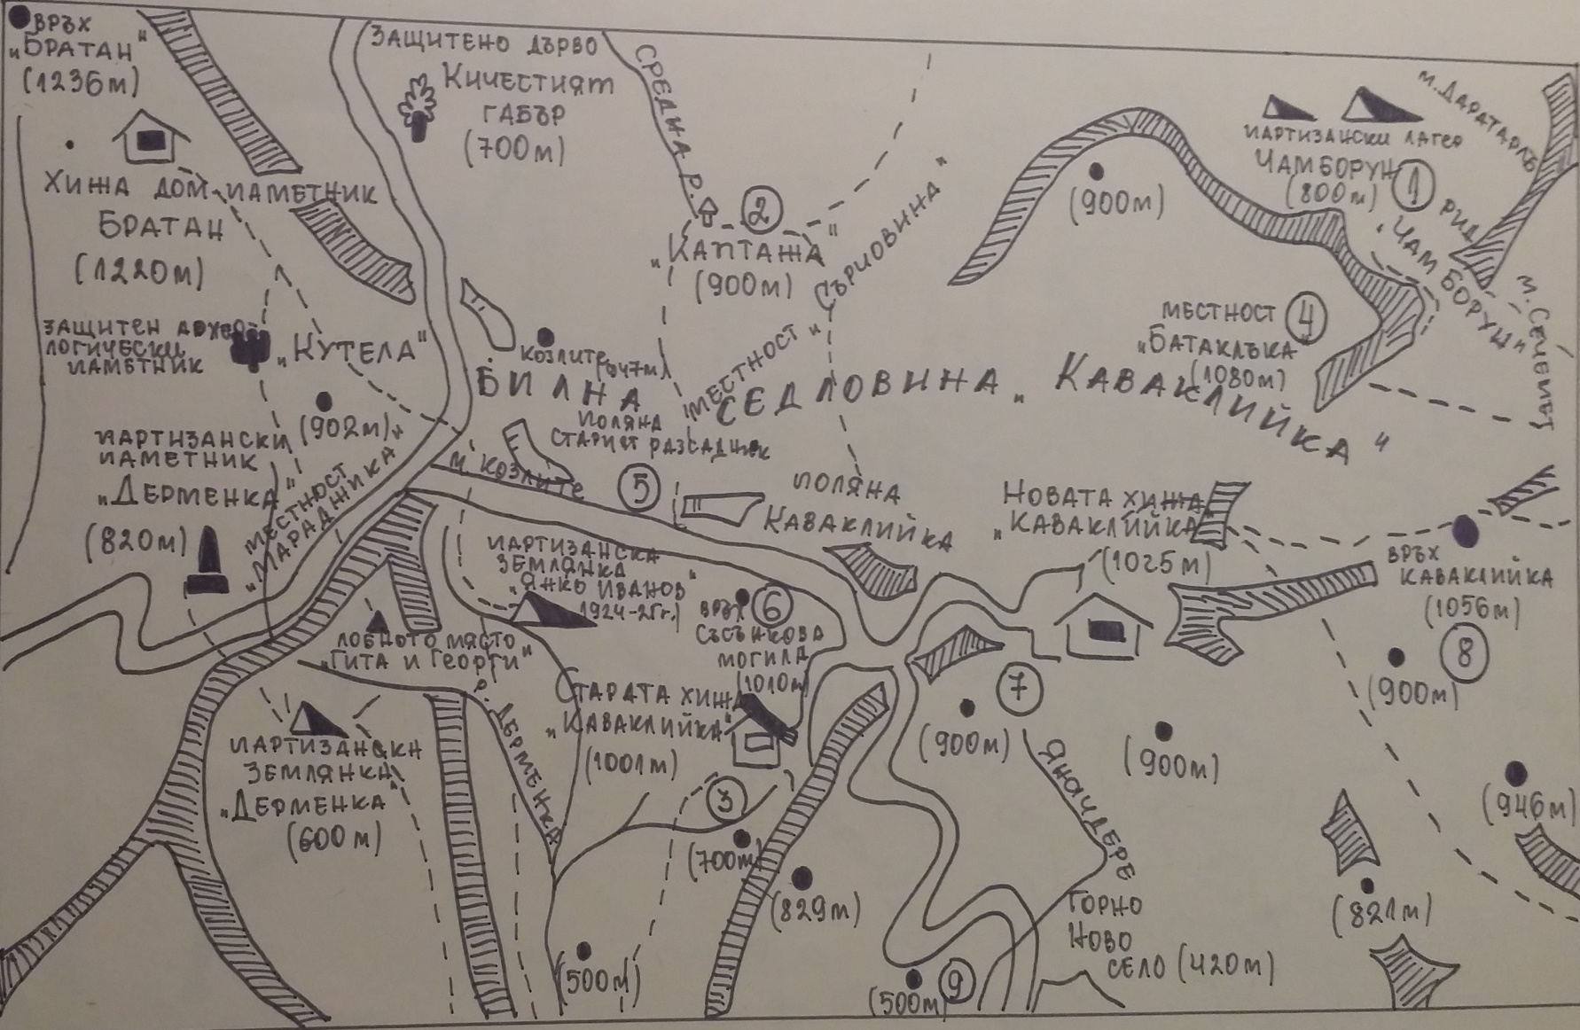
От 1982 г. до 1985 г. е проведена проучвателна експедиция относно флората и фауната на различни застрашени видове.
Карта изработена от участниците:

Slide 32
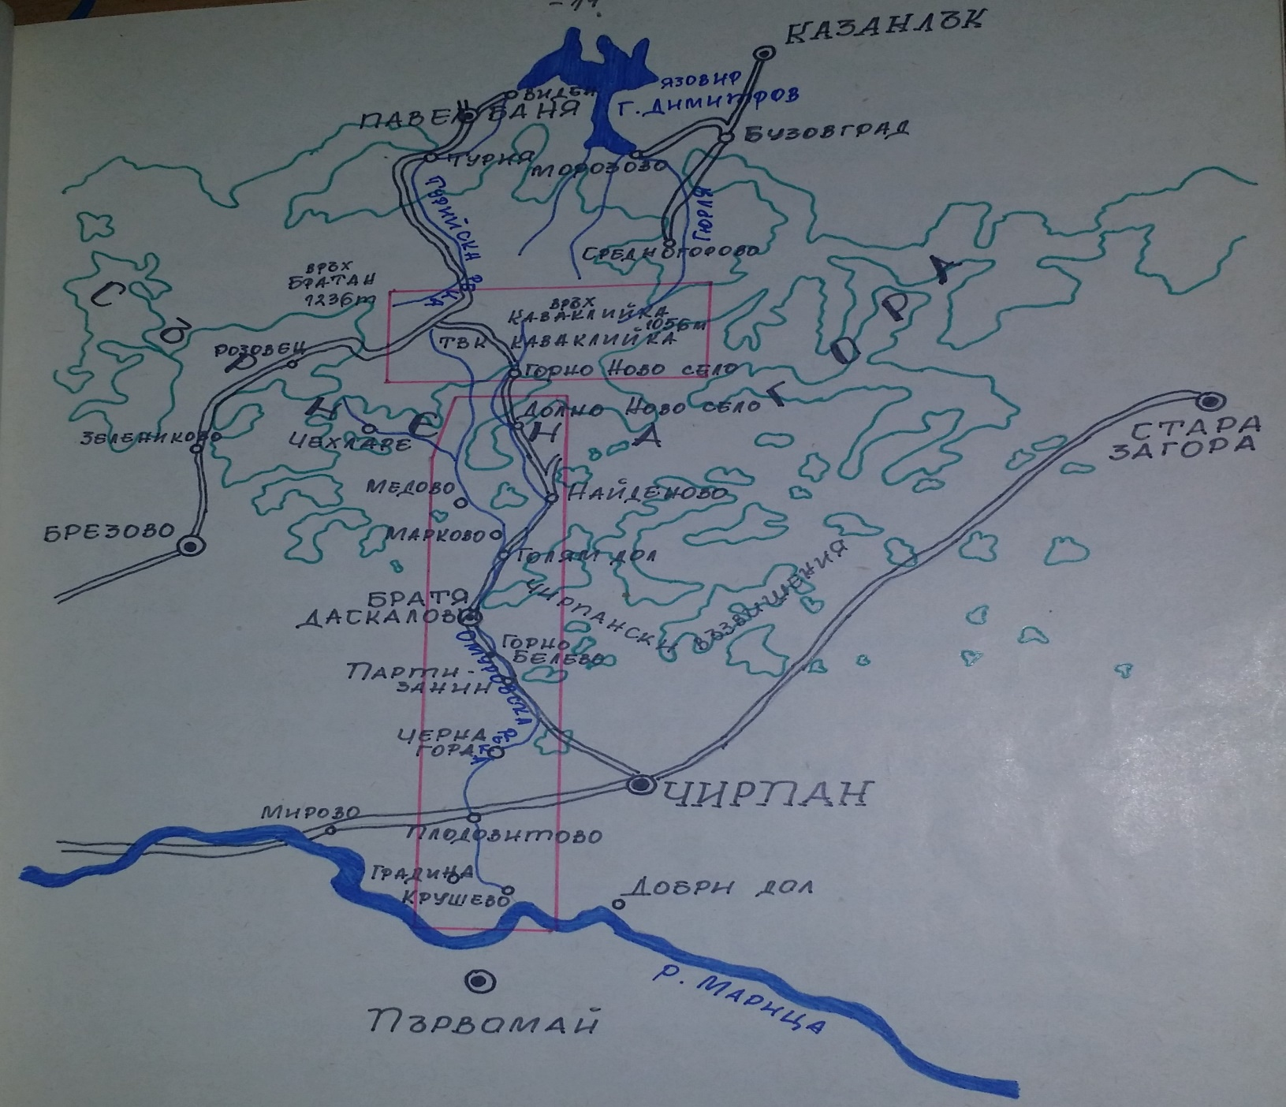
Ръчно направена карта на районите на проучванията преди:

Slide 33
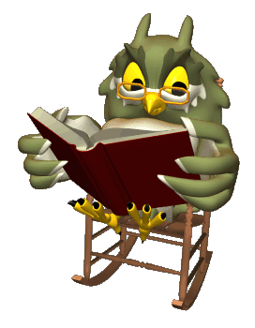
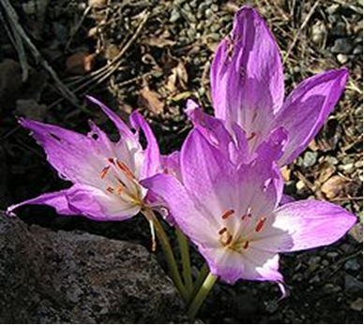
Проучване
Най-често срещаният представител на този род у нас е обикновеният мразовец, наричан още кърпикожух, или есенен минзухар.
Той цъфти през есента из горските поляни и покрай храсталаците. Родът е класифициран в семейство Колхикови. Мразовецът произхожда основно от Западна – Азия.
Листата на тези растения са тънки и издължени. Цветът най-често е розов, бял или лилав. Всички части на Мразовеца са отровни.

Slide 34


ПЕТРОВ КРЪСТ
Петровият кръст е стройно и красиво растение, което ще срещнете в разгара на лятото из широколистните гори, горските поляни, храсталаците от хвойна и по-рядко в иглолистните гори. Той е разпространен по тези места из цялата страна, но най-често ще го откриете в предпланинския и планинския пояс, където стига докъм 2000 м над м. в. Когато през юни природата вече е пълна с живот, по връхните части на стъблата на петровия кръст се развиват дълги дръжки с увиснали продълговати цветни пъпки.

Slide 35


Мерки за опазване на природата
Информираност на обществото за проблема със застрашените видове.

Slide 36


Грижа за поддържане на видовото разнообразие.
Младите ентусиасти
събраха жълъди от стария дъб в с.Гранит
и ги засадиха с надежда,
че ще има още наследници!!!!
Погрижиха се за засадените нови дръвчета в района на училището.

Slide 37
Природата е всичко онова, което ни заобикаля, всяко кътче, което ни прави малко по-щастливи и всяка тревичка даваща ни свежест, нещо непокътнато дори от безпощадните ръце на човека. Едва когато човек успее да вникне в същността на нещата, чак тогава той може да почувства истински силата н природата, да проникне и да види нейното разнообразие и да разбере, че истински уникалните неща като дървото различаващо се от съседното , като цветето омайващо ни с различен аромат от това до него – точно тези неща не трябва да се рушат по НИКАКЪВ начин!
НИЕ ВИ ПРИЗОВАВАМЕ – ОБИЧАЙТЕ ПРИРОДАТА И Я ПАЗЕТЕ ТАКАВА, КАКВАТО ТРЯБВА ДА БЪДЕ – ЧИСТА И НЕПОКЪТНАТА!
ПОКАЖЕ НА СВЕТА,
ЧЕ СИ БЪЛГАРИН ДОСТОЕН ЗА НЕЙНИТЕ БЛАГА И ДАРОВЕ!

Slide 38


Благодарим
за вниманието!

